Slide 1


Chào mừng quý thầy cô và các bạn học sinh về dự môn âm nhạc

Slide 2

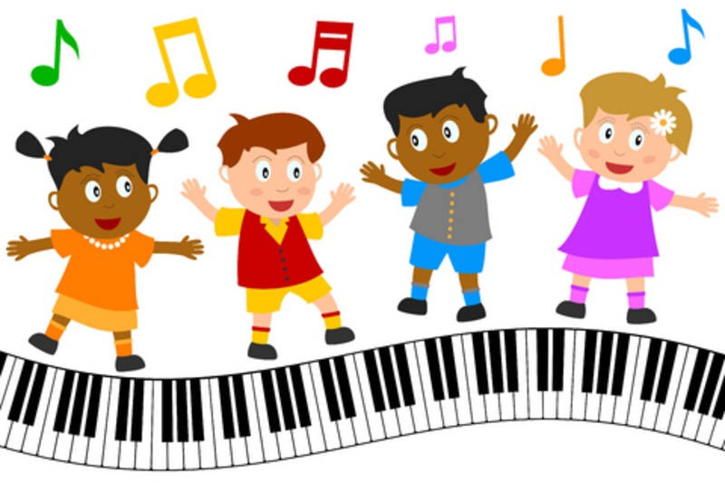

KHỞI ĐỘNG
“ Chào người bạn mới đến ”

Slide 3


Những hình ảnh sau gợi cho em nghĩ đến điều gì?

Slide 4


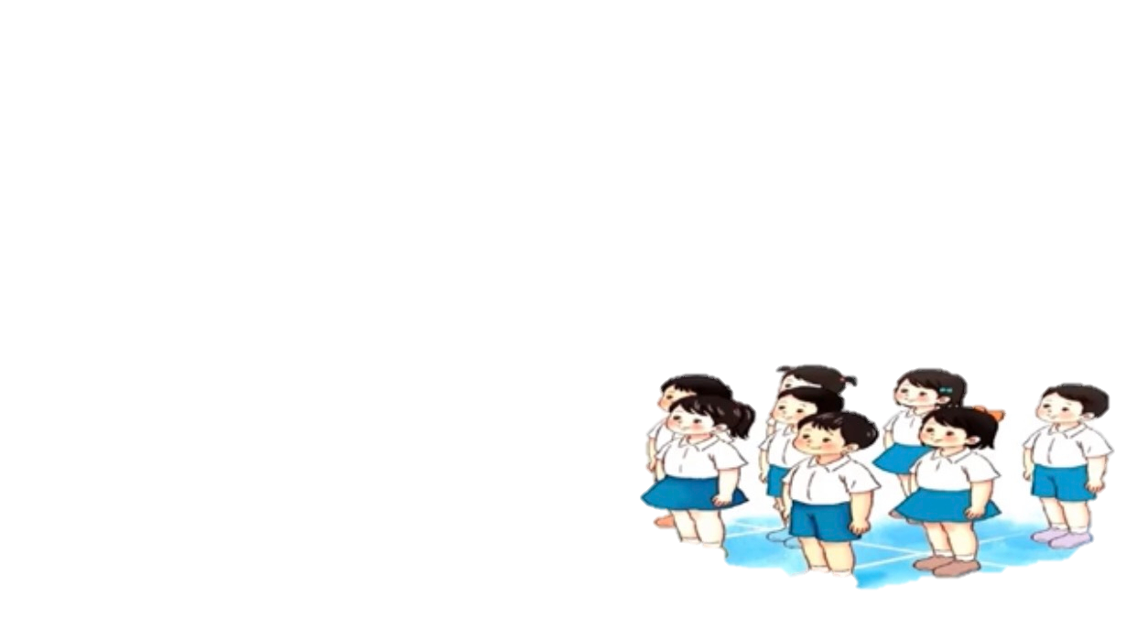
CHỦ ĐỀ 2: EM YÊU TỔ QUỐC VIỆT NAM

Slide 5
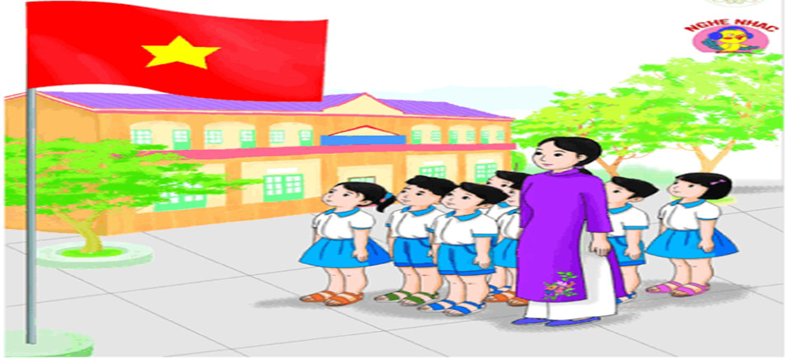
TIẾT 5
HÁT: QUỐC CA VIỆT NAM
Nhạc và lời : Văn Cao

Slide 6
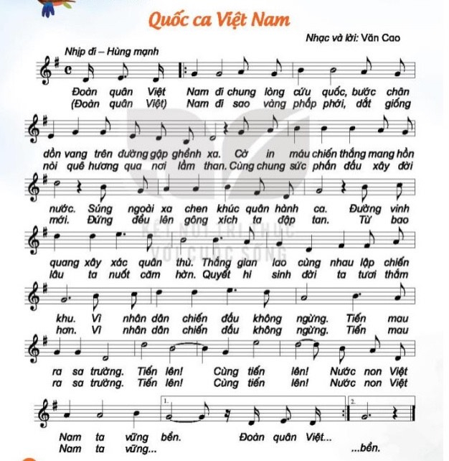

Slide 7

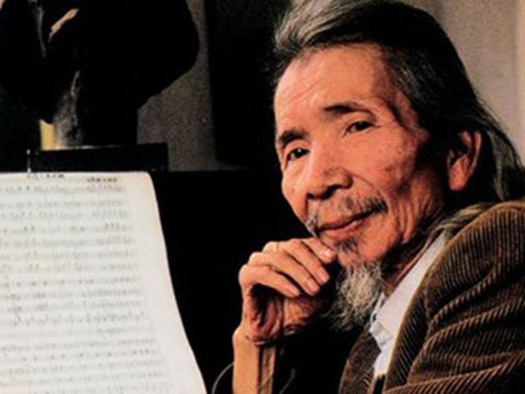
Văn Cao sinh năm1923 –1995
Là một nhạc sĩ tài ba người Hải Phòng .
Có rất nhiều sáng tác nổi tiếng như: Bến Xuân, Suối mơ, Thiên thai…
“ Quốc ca Việt Nam ” lúc trước có tên gọi "Tiến quân ca" là một bài hát do nhạc sĩ Văn Cao sáng tác vào năm 1944 và được sử dụng làm Quốc Ca của nước Cộng hòa xã hội chủ nghĩa Việt Nam kể từ năm 1976.

Slide 8


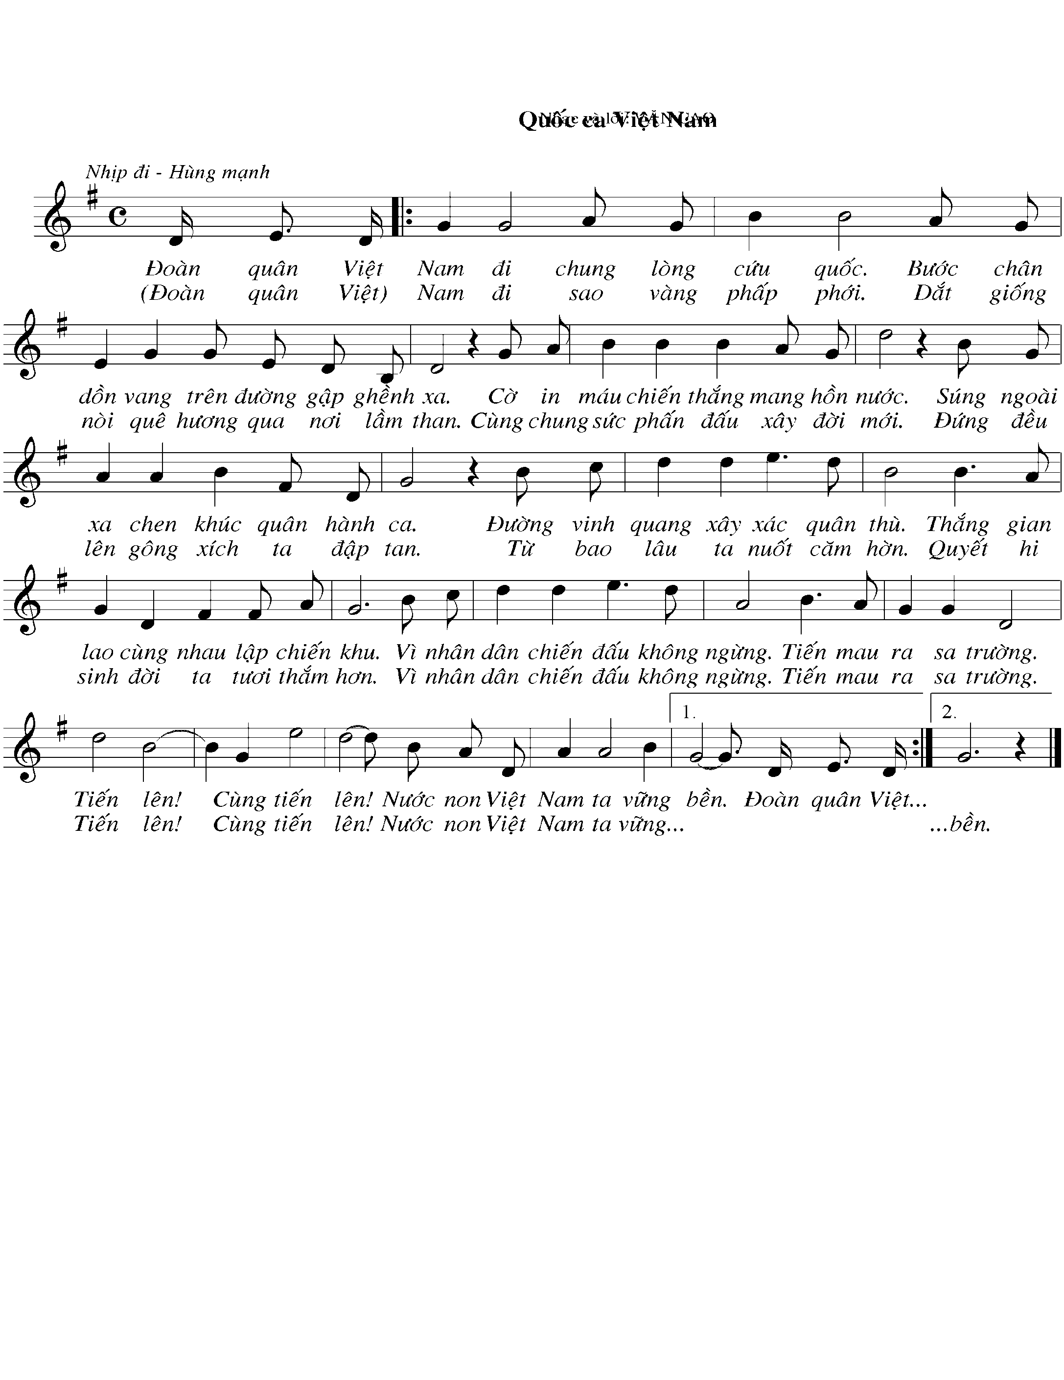
NGHE HÁT MẪU

Slide 9

ĐỌC LỜI CA ( LỜI 1 )
Đoàn quân Việt Nam đi / chung lòng cứu quốc /.
Bước chân dồn / vang / trên đường gập ghềnh xa /
Cờ in máu / chiến / thắng / mang hồn nước./
Súng ngoài xa / chen / khúc / quân hành ca./
Đường vinh quang / xây / xác / quân thù./
Thắng / gian lao / cùng / nhau / lập chiến khu./
Vì nhân dân / chiến / đấu / không ngừng./
Tiến / mau ra / sa /trường./
Tiến / lên / cùng tiến / lên.Nước non Việt Nam ta / vững / bền./

Slide 10
ĐỌC LỜI CA (LỜI 2) )
Đoàn quân Việt Nam đi, sao vàng phấp phới. Dắt giống nòi quê hương qua nơi lầm than. Cùng chung sức phấn đấu xây đời mới.
Đứng đều lên gông xích ta đập tan.
Từ bao lâu ta nuốt căm hờn.
Quyết hi sinh đời ta tươi thăm hơn.
Vì nhân dân chiến đấu không ngừng.
Tiến mau ra sa trường. Tiến lên cùng tiến lên Nước non Việt Nam ta vững bền.

Slide 11
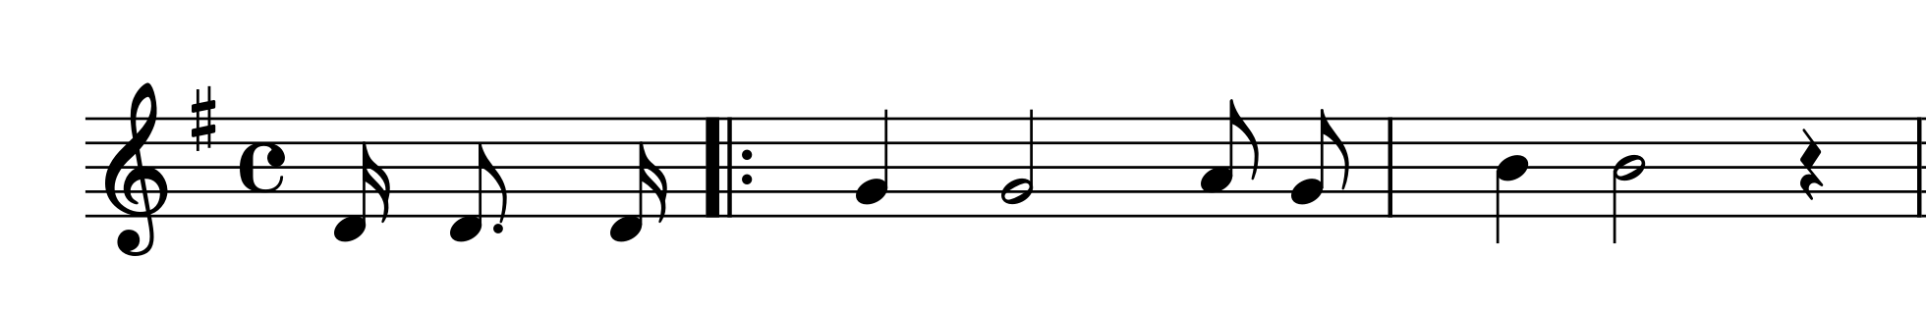
HỌC HÁT TỪNG CÂU
Câu 1:
Đoàn quân Việt Nam đi chung lòng cứu quốc.

Slide 12
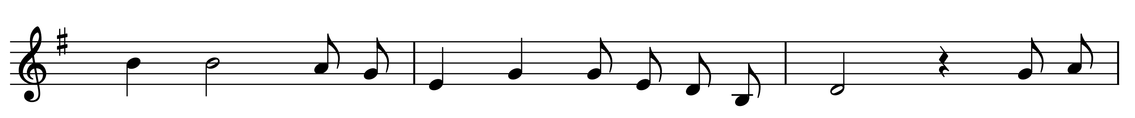
Câu 2:
Bước chân dồn vang trên đường gập ghềnh xa.

Slide 13
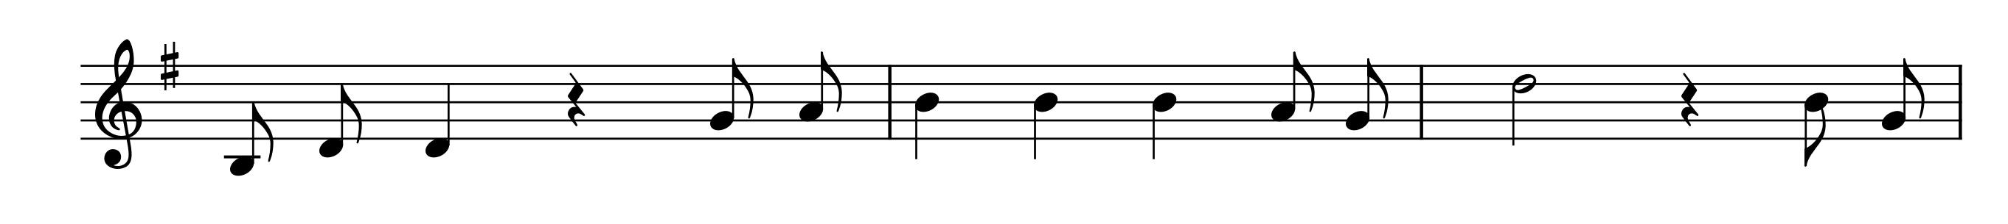
Câu 3
Cờ in máu chiến thắng mang hồn nước.

Slide 14
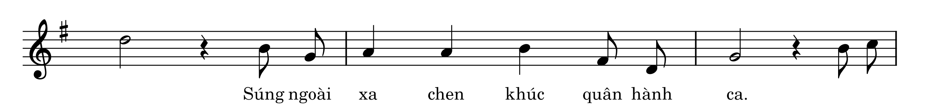
Câu 4:

Slide 15
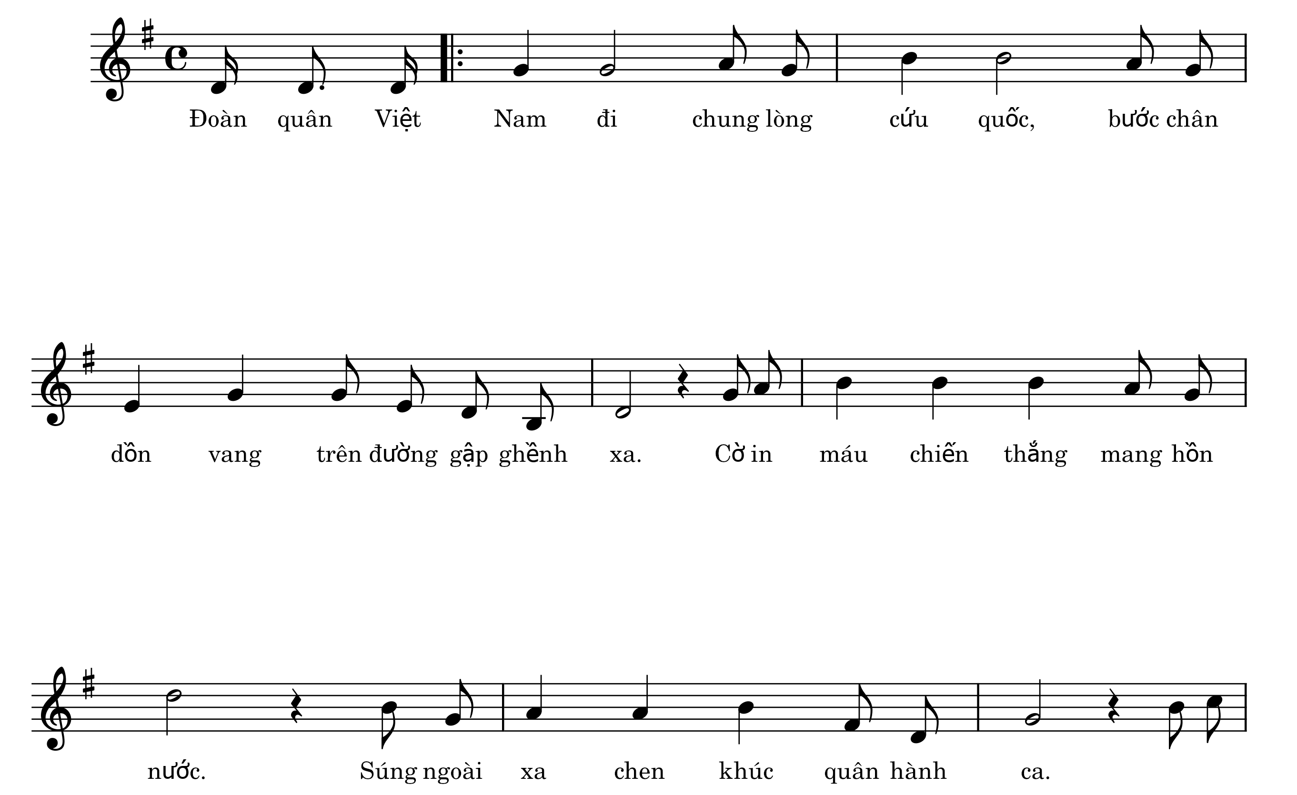
Nối câu 1+2+3+4

Slide 16
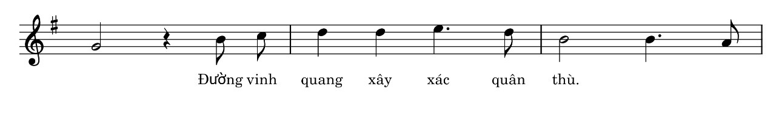
Câu 5:

Slide 17
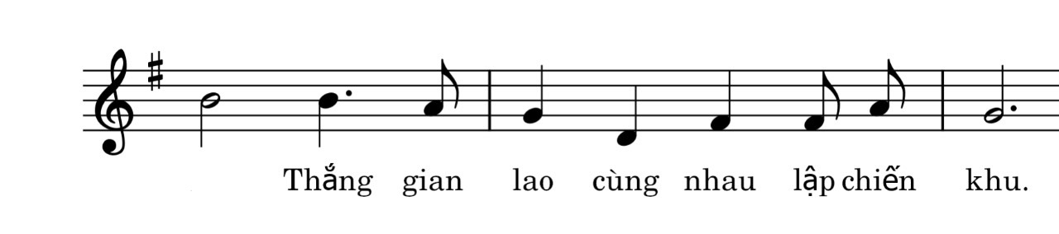
Câu 6:

Slide 18
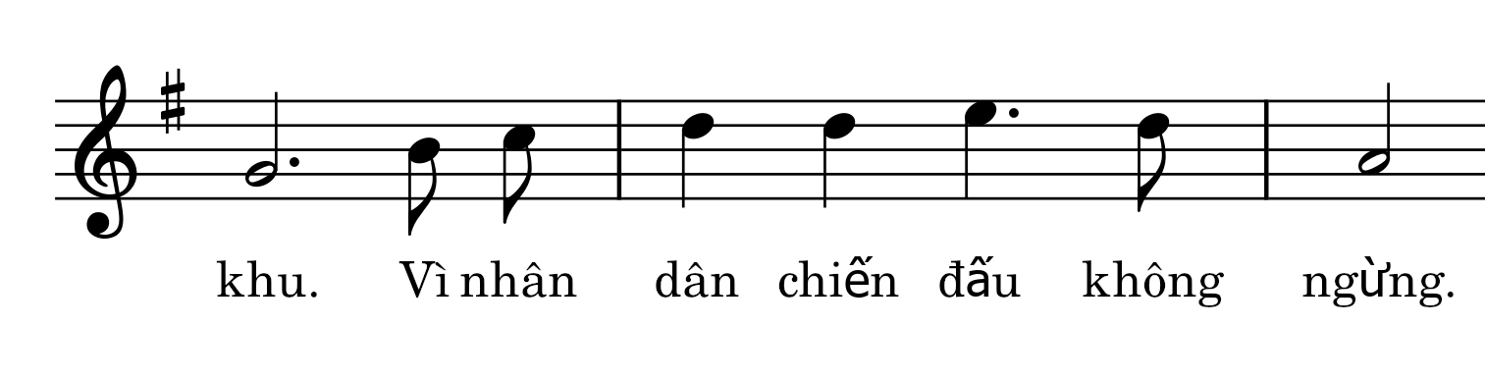
Câu 7:

Slide 19
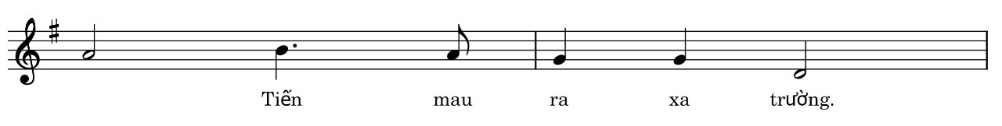
Câu 8:

Slide 20
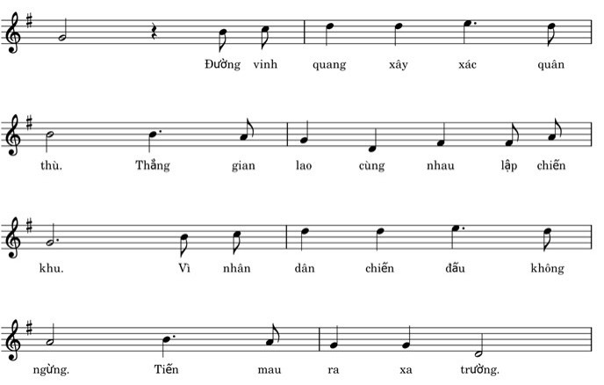
Nối câu 5+6+7+8

Slide 21
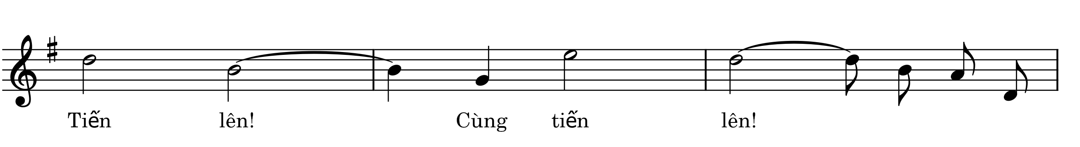
Câu 9:

Slide 22
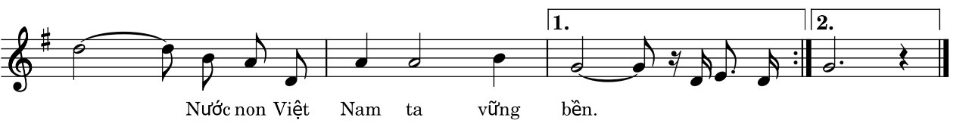
Câu 10:

Slide 23
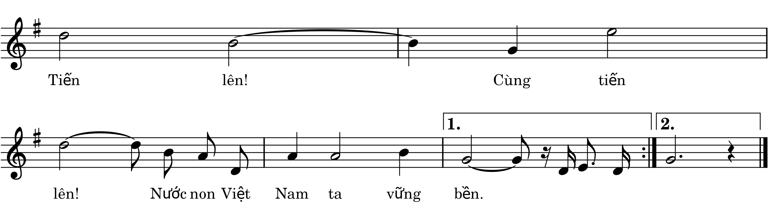
Nối câu: 9+10

Slide 24
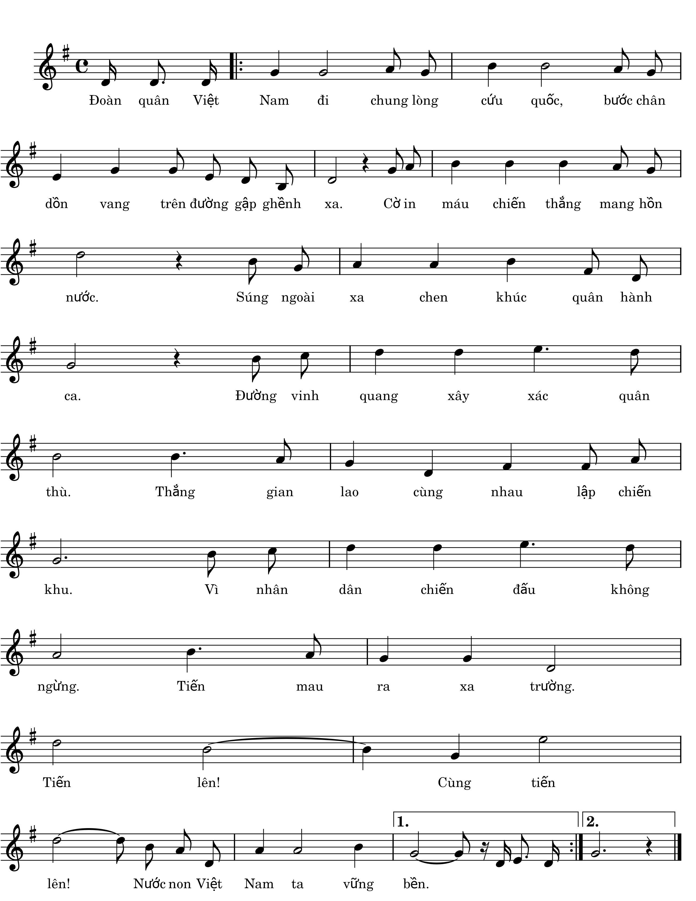
Ghép lời 1

Slide 25



Ghép lời 2 dựa trên lời 1
Quốc Ca
Nhạc và lời: Văn Cao

Slide 26


Slide 27
Hát lời 2 với các hình thức

Slide 28



Slide 29
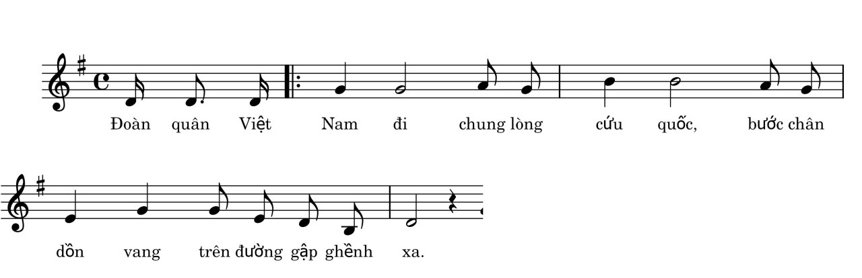
HÁT KẾT HỢP VỖ TAY THEO NHỊP

Slide 30
HÁT KẾT HỢP VỖ TAY THEO NHỊP
Quốc Ca
Nhạc và lời: Văn Cao

Slide 31
Giáo dục tư thế nghiêm trang khi chào cờ và hát Quốc ca

Slide 32
CÂU

Slide 33


